Slide 1



Khoa học
Thực vật
Diệu Hiền
cần gì để sống?
Garden

Slide 2

Yêu cầu cần đạt
HS hiểu được môi trường sống của một số loài thực vật.
Kiến thức
Nêu được những yếu tố cần để duy trì sự sống của thực vật: nước, không khí, ánh sáng, nhiệt độ và chất khoáng.
Kĩ năng
GD cho HS ý thức bảo vệ môi trường, chăm sóc
cây xanh
Phẩm chất
Quan sát, so sánh có đối chứng để thấy sự phát triển khác nhau của cây trong những điều kiện khác nhau.
Năng lực
Notes:
I. YÊU CẦU CẦN ĐẠT:
1. Kiến thức
- HS hiểu được môi trường sống của một số loài thực vật.
2. Kĩ năng
- Nêu được những yếu tố cần để duy trì sự sống của thực vật: nước, không khí, ánh sáng, nhiệt độ và chất khoáng.
3. Phẩm chất
- GD cho HS ý thức bảo vệ môi trường, chăm sóc cây xanh
4. Góp phần phát triển các năng lực:
* KNS: + Làm việc nhóm
+ Quan sát, so sánh có đối chứng để thấy sự phát triển khác nhau của cây trong những điều kiện khác nhau.
* GD BVMT: Một số đặc điểm chính của môi trường và tài nguyên thiên nhiên

Slide 3
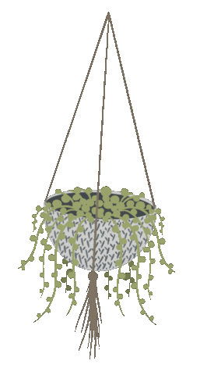

KHỞI ĐỘNG
Happy Garden!

Slide 4













Happy Garden
1
2
3
4
Notes:
Nhấn vào hạt giống tương ứng chậu cây để đi đến câu hỏi, nhấn vào chậu cây để gieo hạt. Nhấn vào mầm đậu để đến bài mới.

Slide 5











Nước có mấy thể?
4 thể
2 thể
3 thể
5 thể
Notes:
Nhấn vào mầm đậu để quay lại trang chính trò chơi Happy garden.

Slide 6
Khí nào duy trì sự cháy?
Khí ni - tơ
Khí ô xy
Khí các - bon
Khí hiếm
Notes:
Nhấn vào mầm đậu để quay lại trang chính trò chơi Happy garden.
Game by Diệu Hiền_Măng Non

Slide 7
Không khí có mấy thành phần chính?
2 thành phần
3 thành phần
4 thành phần
5 thành phần
Notes:
Nhấn vào mầm đậu để quay lại trang chính trò chơi Happy garden.
Game by Diệu Hiền_Măng Non

Slide 8
Nước bị ô nhiễm là nước chứa:
Chất bẩn, mùi hôi
Có mùi, vi sinh vật
Có vi khuẩn
Tất cả các ý
Notes:
Nhấn vào mầm đậu để quay lại trang chính trò chơi Happy garden.
Game by Diệu Hiền_Măng Non

Slide 9
Khoa học
Thực vật
Diệu Hiền
cần gì để sống?
garden

Slide 10
KHÁM PHÁ

Slide 11

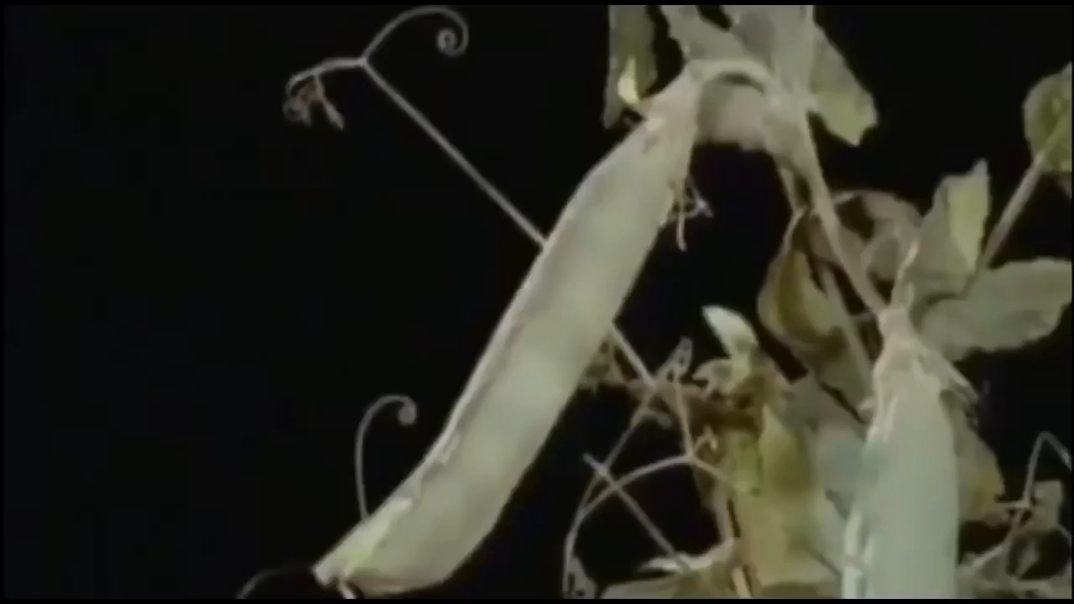
Diệu Hiền
Xem video

Slide 12
Thí nghiệm
Cây cần gì
để sống?

Slide 13
Tiến trình thí nghiệm
Cây và chậu
Đọc hướng dẫn và thực hiện
Điền phiếu

Slide 14
PHIẾU THEO DÕI THÍ NGHIỆM
“ Cây cần gì để sống?”
Nhóm:
Ngày bắt đầu:
Ngày | Cây 1 | Cây 2 | Cây 3 | Cây 4 | Cây 5

Slide 15
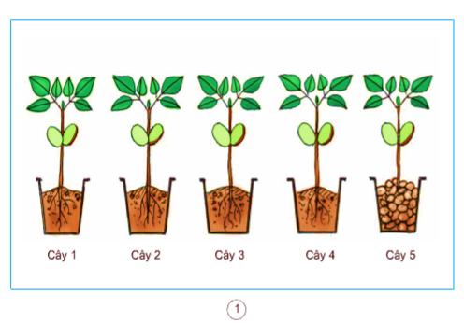
Tiến hành thí nghiệm
Có năm cây đậu như hình vẽ. Bốn cây được trồng trong chậu có chứa đất màu (đất trồng có chứa chất khoáng) như nhau. Một cây được trồng trong một chậu sỏi đã được rửa sạch.

Slide 16
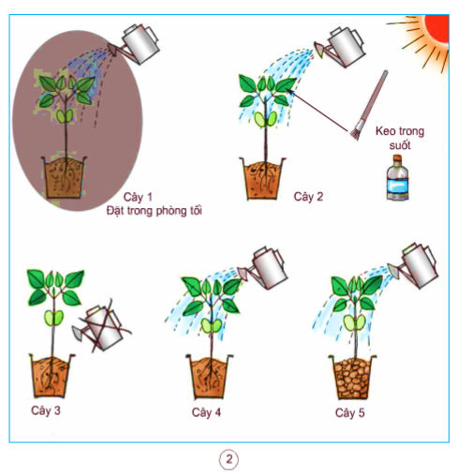
Cây 1: Đặt trong phòng tối, tưới nước thường xuyên.
Cây 2: Để nơi có ánh sáng, tưới nước thường xuyên, nhưng bôi một lớp keo mỏng, trong suốt lên hai mặt lá nhằm ngăn cản sự trao đổi khí của lá.
Cây 3: Để nơi có ánh sáng nhưng không tưới nước.
Cây 4 và cây 5: Để nơi có ánh sáng, tưới nước thường xuyên.

Slide 17
Xem xét các yếu tố của các chậu cây
KHÔNG KHÍ
ÁNH SÁNG
NƯỚC
Chất khoáng trong đất

Slide 18
Thiếu ánh sáng vì đặt ở nơi tối ánh sáng không chiếu đến được
Thiếu không khí vì vì lá cây bị bôi keo làm cho không thể trao đổi chất với
môi trường

Slide 19
Đảm bảo các yếu tố
ÁNH SÁNG
KHÔNG KHÍ
NƯỚC
Chất khoáng trong đất

Slide 20
Thiếu chất khoáng trong đất vì sỏi đã rửa sạch.
Thiếu nước dẫn đến
khô héo lá

Slide 21
Dự đoán kết quả
Đánh dấu X vào các yếu tố mà cây được cung cấp và dự đoán sự phát triển của cây:
Các yếu tố | Ánh sáng | Không khí | Nước | Chất khoáng có trong đất | Dự đoán kết quả
Cây 1
Cây 2
Cây 3
Cây 4
Cây 5
X
X
X
X
X
X
X
X
X
X
X
X
X
X
X
X

Slide 22
Dự đoán kết quả
Cây còi cọc, chết nhanh
Cây phát triển bình thường
Cây yếu ớt, sẽ bị chết
Cây bị héo, chết nhanh
Cây bị vàng lá, chết nhanh

Slide 23
Dự đoán kết quả
Các yếu tố | Ánh sáng | Không khí | Nước | Chất khoáng có trong đất | Dự đoán kết quả
Cây 1
Cây 2
Cây 3
Cây 4
Cây 5
X
X
X
Cây yếu ớt, sẽ bị chết
X
X
X
Cây còi cọc, chết nhanh
X
X
X
Cây bị héo, chết nhanh
X
X
X
X
Cây phát triển bình thường
X
X
X
Cây bị vàng lá, chết nhanh

Slide 24

Ghi nhớ
Thực vật cần có đủ nước, chất khoáng, không khí và ánh sáng thì mới sống và phát triển bình thường.

Slide 25
VẬN DỤNG
NHANH MẮT

Slide 26
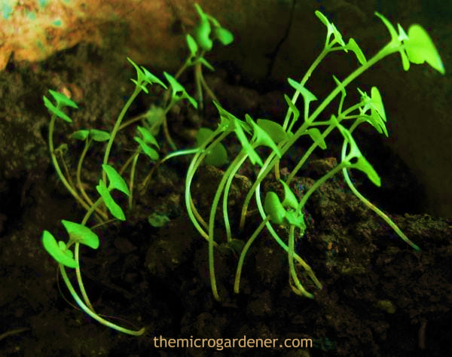
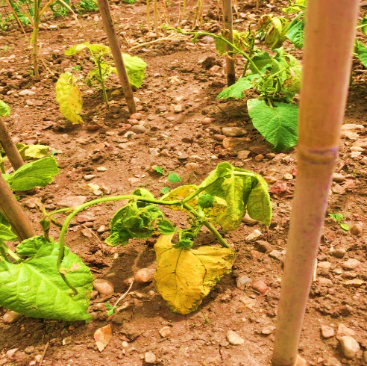
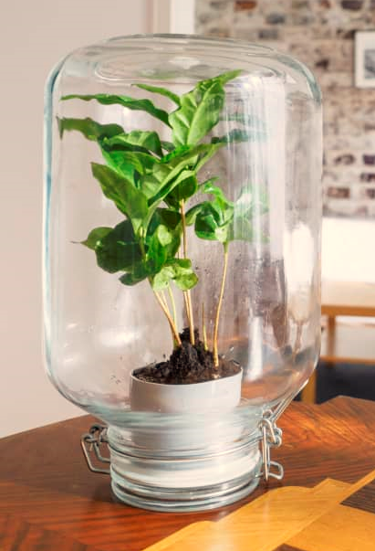
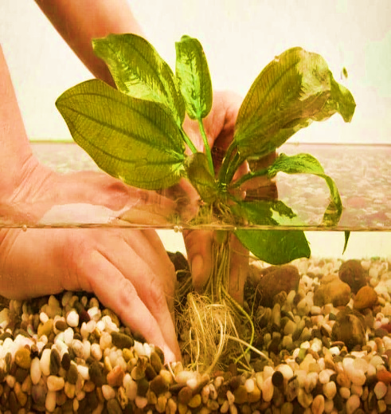


NHANH MẮT
Thiếu không khí
Thiếu chất khoáng
.
QUAN SÁT CHO BIẾT NHỮNG CÂY TRONG HÌNH THIẾU NHỮNG ĐIỀU KIỆN NÀO?
.
Thiếu ánh sáng
Thiếu nước

Slide 27
DẶN DÒ

Slide 28
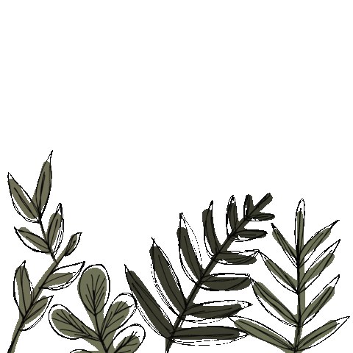
Hãy nêu những điều kiện để cây sống và phát triển bình thường?
Thực vật cần có đủ nước, chất khoáng, không khí và ánh sáng thì mới phát triển bình thường.

Slide 29
Chúc các em
học tốt

